Slide 1
Třicetiletá válka
1618 - 1648

Slide 2
Předpoklady, příčiny, záminka
Předpoklady
Příčiny
Rozvoj obchodu a řemesel
Rozvoj komunikací
Dostatek drahých kovů
Rozpínavost Habsburků – obavy evropských států
Obchod v Severním a Baltském moři – boj o ovládnutí severskými zeměmi
Záminka: náboženství

Slide 3
Válčící strany
Habsburkové
Protihabsburský tábor
Rakouští Habsburkové
Španělští Habsburkové
Fridrich Falcký
Nizozemí
Anglie
Dánsko
Nekatolická knížectví Sv. říše římské
Švédsko
Francie

Slide 4
České stavovské povstání
Ferdinand II. a Matyáš
Katolík, sídlí ve Vídni, v Praze řídí zemi jeho místodržící
Nedodržování Majestátu
Květen 1618 – 2. pražská defenestrace → zahájena třicetiletá válka
1619 umírá Matyáš
České stavy zbavují Ferdinanda II. trůnu → Fridrich Falcký (protestant)
1620 – bitva na Bílé hoře – porážka českého stavovského vojska
Přenesení války mimo území Čech
Obavy nekatolíků z pronásledování – poprava na Staroměstském náměstí

Slide 5
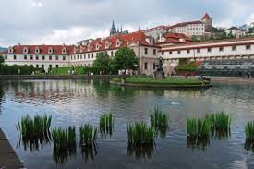
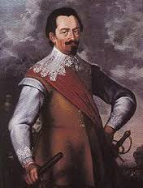
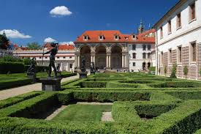
Albrecht z Valdštejna

